Slide 1
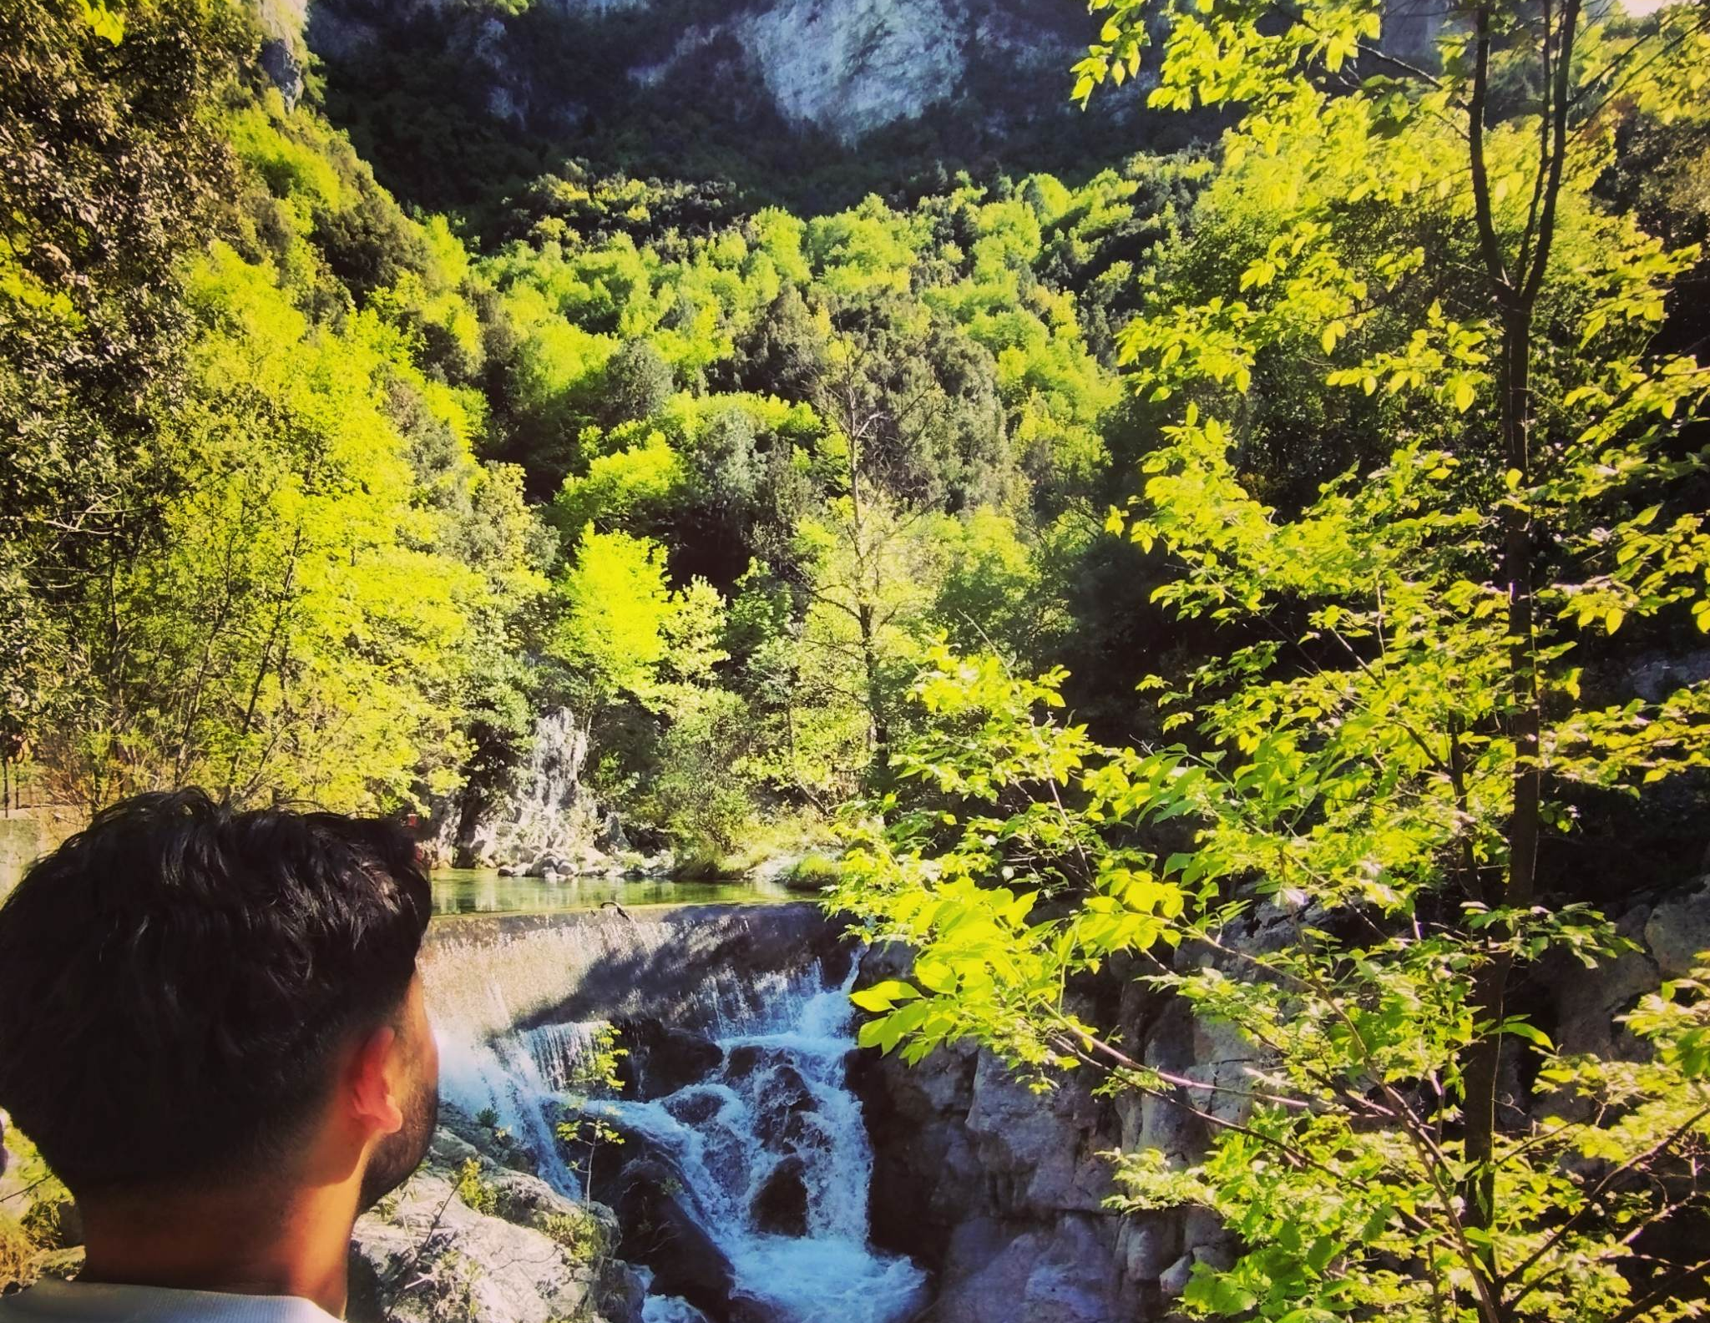
Rézműves Márk
Notes:
Üdvözlök mindenkit az előadásomon, Rézműves Márk vagyok.
Az elsődleges célom jelenleg a szakma megszerzése, ezek után pedig elhelyezkedni egy ezzel foglalkozó céghez, ott pedig tudásomat kamatoztatni, hogy ki tudjak teljesedni a szakmában.

Slide 2

Fejlesztési környezet amiben dolgoztam:

Slide 3

Adatbázis

Slide 4

Front-End

Slide 5

Backend

Slide 6


Slide 7
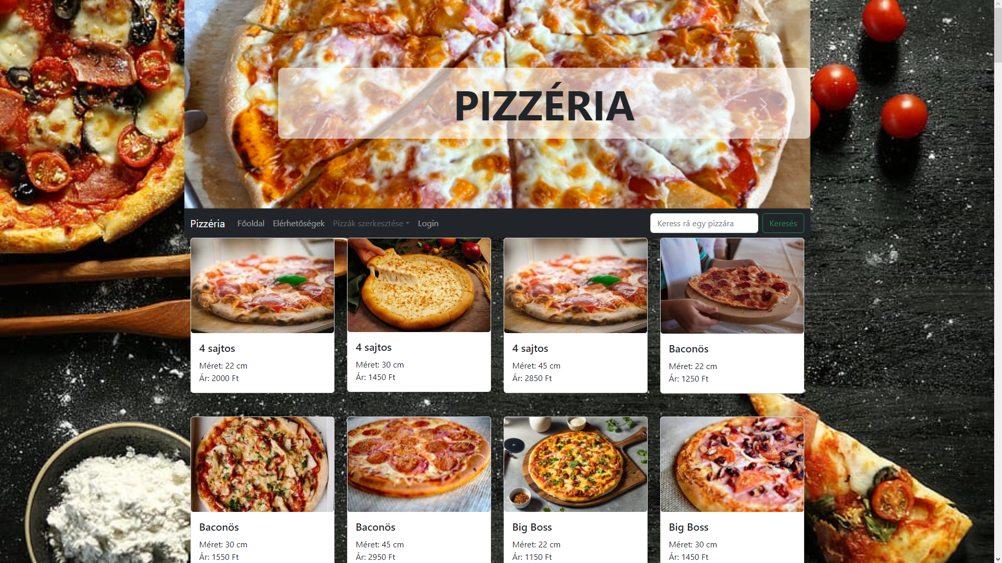
Notes:
A projekt pedig amin dolgoztam, itt látható a főoldala.
Egy pizzériának a weboldala, melyben egyértelműen lehet különböző fajtájú pizzákat rendelni.

Slide 8
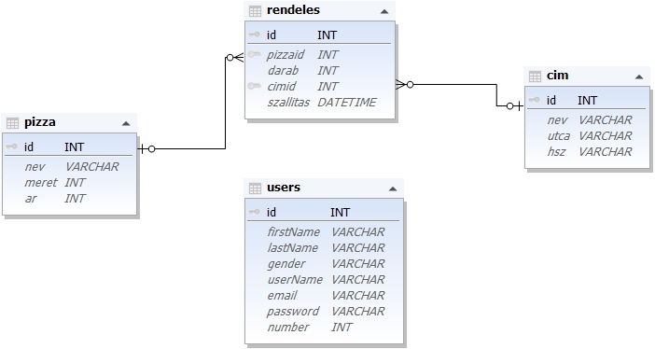

Slide 9
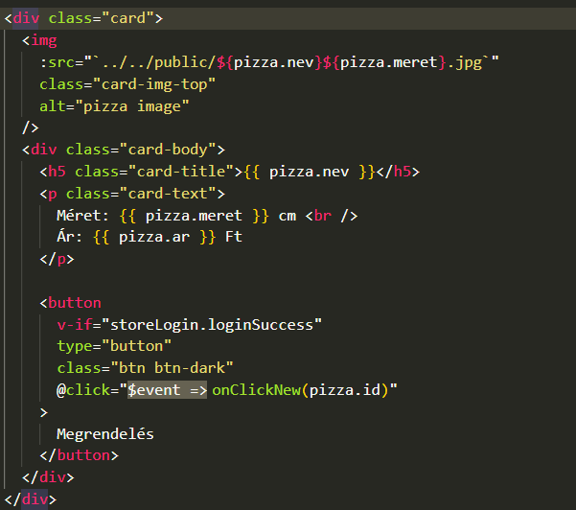
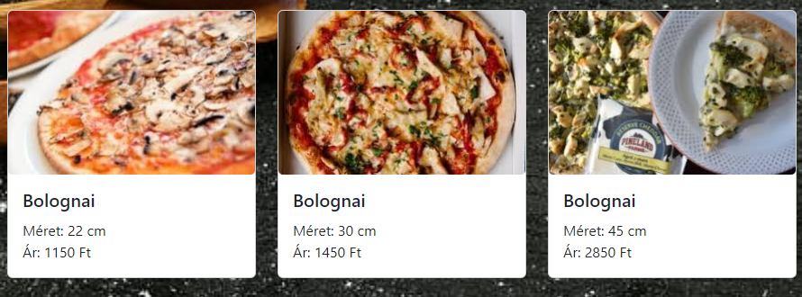
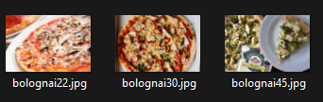

Slide 10
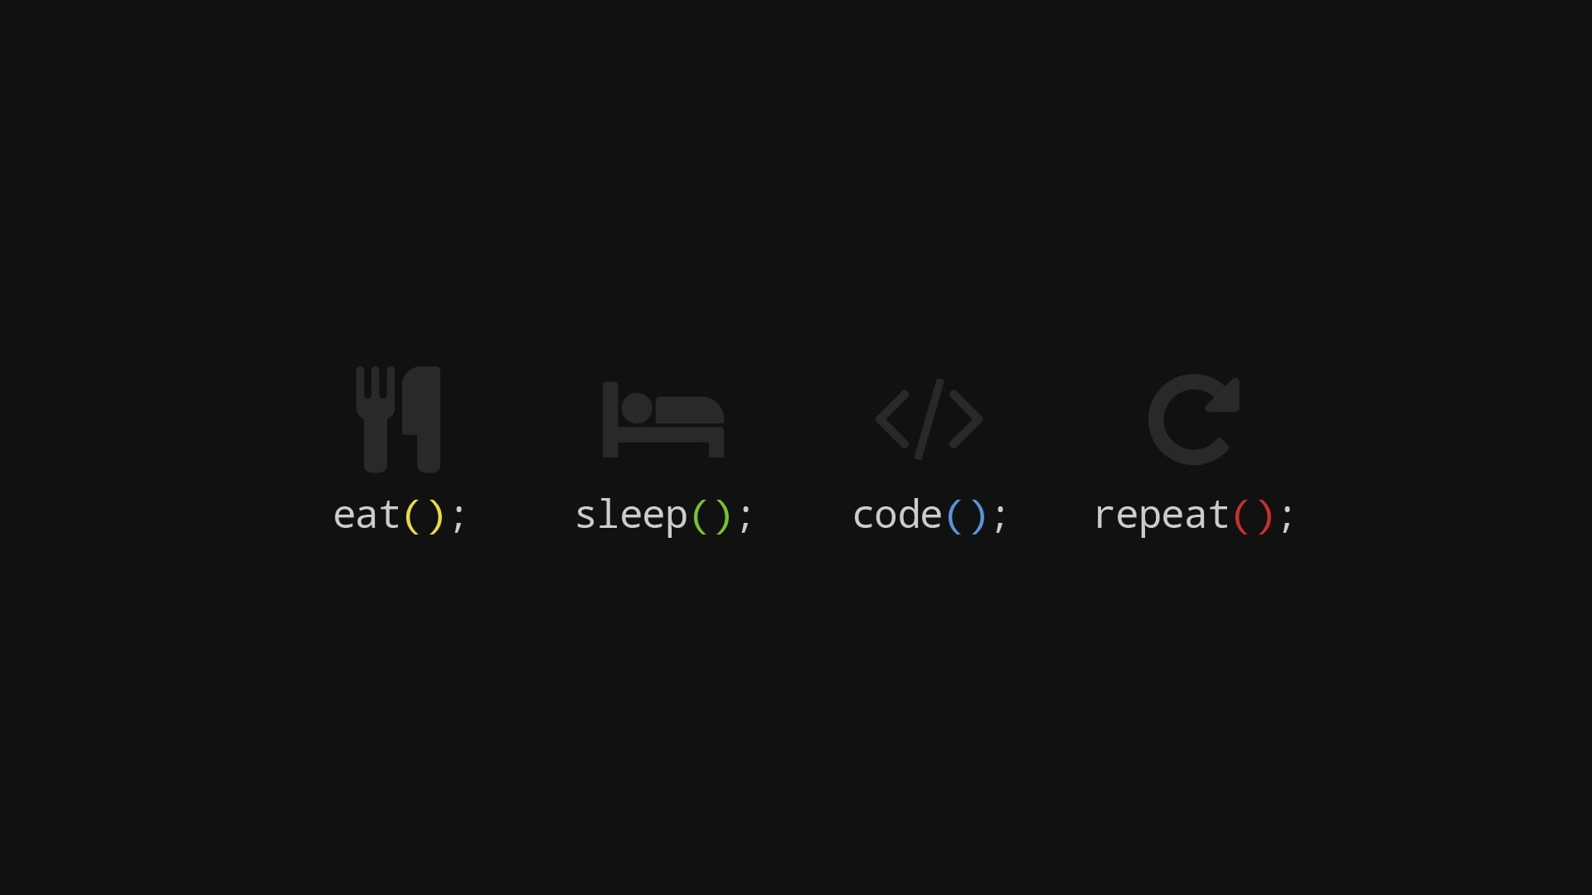
Köszönöm a figyelmet

